Slide 1
Water Licence Amendment Application for
Agnico Eagle Ltd. (AEM), Whale Tail Expansion Project, Water Licence No. 2AM-WTP1826,
2AM-MEA1526, and 2BB-MEA1828
Nunavut Water Board Technical Meeting
October 29-30, 2019
Demande de modification de permis d’utilisation des eaux pour Agnico Eagle Ltd. (AEM), projet d’agrandissement de Whale Tail, permis no 2AM-WTP1826, 2AM-MEA1526 et 2BB-MEA1828 Réunion technique de
l’Office des eaux du Nunavut
Les 29 et 30 octobre 2019

Slide 2
Outline
Aperçu
Roles and Responsibilities
Contributions to the Water Licence Review
Topics discussed:
  Interflow seepage from Waste Rock Storage Facility (WRSF) into Mammoth Lake
  Revised thermal cover modeling and potential water quality impacts
  WSRF design uncertainty
  Waste rock disposal alternatives
  Prior management plan revisions
Conclusion
Rôles et responsabilités
Contributions à l’examen de la demande de permis d’utilisation des eaux
Sujets abordés :
  Écoulement d’eaux d’infiltration de l’installation d’entreposage des stériles dans le lac Mammoth
  Modélisation révisée de la protection thermique et impacts potentiels sur la qualité de l’eau
  Incertitude relative à la conception de l’installation d’entreposage des stériles
  Solutions de rechange pour l’élimination des stériles
  Révision du plan de gestion précédent
Conclusion

Slide 3
Roles and responsibilities
Rôles et responsabilités
Crown-Indigenous Relations and Northern Affairs Canada’s (CIRNAC) responsibilities, mandate, and obligations are in alignment with the following:
Crown-Indigenous Relations and Northern Affairs Act
Nunavut Agreement
Nunavut Land Claims Agreement Act
Nunavut Waters and Nunavut Surface Rights Tribunal Act and the associated regulations
Nunavut Planning and Project Assessment Act
Territorial Lands Act and the associated regulations
Arctic Waters Pollution Prevention Act
Les responsabilités, le mandat et les obligations de Relations Couronne-Autochtones et Affaires du Nord du Canada (RCAANC) sont conformes à ce qui suit :
Loi sur le ministère des Relations Couronne-Autochtones et des Affaires du Nord
Accord sur les revendications territoriales du Nunavut
Loi concernant l’Accord sur les revendications territoriales du Nunavut
Loi sur les eaux du Nunavut et le Tribunal des droits de surface du Nunavut, et règlement connexe
Loi sur l’aménagement du territoire et l’évaluation des projets au Nunavut
Loi sur les terres territoriales, et règlement connexe
Loi sur la prévention de la pollution des eaux arctiques

Slide 4
Contributions to application review
Contributions à l’examen de la demande
CIRNAC made the following submissions to the Nunavut Water Board:
Information Requests: July 18, 2019
Response to Information Requests: August 9, 2019
Technical Review Comments: September 16, 2019
Meeting between AEM and CIRNAC: September 24-25, 2019
RCAANC a présenté les observations suivantes à l’Office des eaux du Nunavut :
Demandes de renseignements : 18 juillet 2019
Réponse aux demandes de renseignements : 9 août 2019
Commentaires à la suite de l’examen technique : 16 septembre 2019
Rencontre entre AEM et RCAANC : 24 et 25 septembre 2019

Slide 5
Technical Review Topics
Sujets de l’examen technique

Slide 6
I. Interflow seepage from WRSF into Mammoth Lake
Écoulement d’eaux d’infiltration de l’installation d’entreposage des stériles dans le lac Mammoth
Concern
AEM predicts an increase of arsenic concentrations in Mammoth Lake 80 years following the development of the WRSFs.
Recommendation
Reduce uncertainty.
Provide adaptive management options.
Closure/post-closure monitoring requirements.
Status
AEM to validate and update their model prediction through monitoring data.
AEM to implement adaptive management based on thresholds.
AEM to conduct long-term post-closure monitoring if model indicates exceedance of water quality criteria.
Préoccupation
AEM prévoit une augmentation des concentrations d’arsenic dans le lac Mammoth 80 ans après la mise en place de l’installation.
Recommandation
Réduire l’incertitude
Formuler des options de gestion adaptée
Établir des exigences en matière de surveillance au moment de la fermeture et par la suite
État de la situation
AEM doit valider et mettre à jour ses prédictions de modèle à l’aide des données de surveillance.
AEM doit mettre en œuvre une gestion adaptée fondée sur des seuils.
AEM doit effectuer une surveillance à long terme après la fermeture si le modèle indique des données supérieures aux critères de qualité de l’eau.

Slide 7
II. Climate change impacts to WSRF thermal cover
Impacts des changements climatiques sur la protection thermique de l’installation d’entreposage des stériles
Concern
WRSF thermal cover may not be thick enough due to climate change thereby impacting surface water.
Recommendation
Specify quantity of clean rock available at end of project to increase thermal cover thickness.
Water quality modeling.
Status
AEM committed to conduct thermal modeling of the active layer of WRSF Cover System under climate change scenario RCP 8.5.
Préoccupation
La protection thermique de l’installation d’entreposage des stériles n’est peut-être pas assez épaisse en raison des changements climatiques, ce qui a une incidence sur les eaux de surface.
Recommandation
Préciser la quantité de stériles propres accessibles à la fin du projet pour augmenter l’épaisseur de la protection thermique
Modélisation de la qualité de l’eau
État de la situation
AEM s’est engagée à effectuer une modélisation thermique de la couche active du système de protection de l’installation dans le cadre du scénario de changement climatique RCP 8.5.

Slide 8
III. Uncertainty surrounding WSRF design
Incertitude relative à la conception de l’installation d’entreposage des stériles
Concern
Multiple uncertainties with the potential to affect the long-term performance of the WRSF.
Recommendation
Explain the work and/or research that will be done to minimize the uncertainty.
Status
AEM has committed to increased monitoring and adaptive management of the WSRF based on thresholds.
Préoccupation
Incertitudes multiples susceptibles d’avoir une incidence sur le rendement à long terme de l’installation
Recommandation
Expliquer le travail et/ou la recherche qui sera effectué pour réduire l’incertitude au minimum
État de la situation
AEM s’est engagée à accroître la surveillance et la gestion adaptée de l’installation en fonction des seuils.

Slide 9
IV. Waste rock disposal alternatives
Solutions de rechange pour l’élimination des stériles
Concern
Information to assess waste rock disposal into the IVR Pit is not provided in Whale Tail Expansion application.
Recommendation
Waste rock disposal alternatives are provided with the application in order to assess a project in its entirety.
Status
AEM has confirmed that the WRD alternative is not part of this application for Whale Tail Expansion.
Préoccupation
L’information permettant d’évaluer l’élimination des stériles dans la fosse IVR n’est pas fournie dans la demande d’agrandissement de Whale Tail.
Recommandation
Fournir des solutions de rechange pour l’élimination des stériles dans la demande afin que le projet puisse être évalué dans son ensemble
État de la situation
AEM a confirmé que la solution de rechange ne fait pas partie de la demande d’agrandissement de Whale Tail.

Slide 10
V. Prior management plan revisions
Révision du plan de gestion précédent
Concern
It is unclear whether CIRNAC’s input from the approved project are included in the expansion management plans.
Recommendation
A table be provided summarizing if and how CIRNAC’s inputs on prior management plan have been incorporated into the revised submissions.
Status
AEM provided the table, and CIRNAC is conducting a review of the table.
Préoccupation
On ne sait pas si les observations de RCAANC sur le projet approuvé ont été prises en compte dans les plans de gestion concernant l’agrandissement.
Recommandation
Fournir un tableau résumant dans quelle mesure les observations de RCAANC sur le plan de gestion précédent ont été incorporées aux présentations révisées.
État de la situation
AEM a fourni un tableau, et RCAANC procède actuellement à son examen.

Slide 11
Conclusion
CIRNAC will continue to work through the water licence application review process with the aim of protecting Nunavut’s inland water resources while promoting sustainable development.
Dans le cadre du processus d’examen des demandes de permis d’utilisation des eaux, RCAANC continuera de chercher à protéger les eaux intérieures du Nunavut tout en favorisant le développement durable.

Slide 12
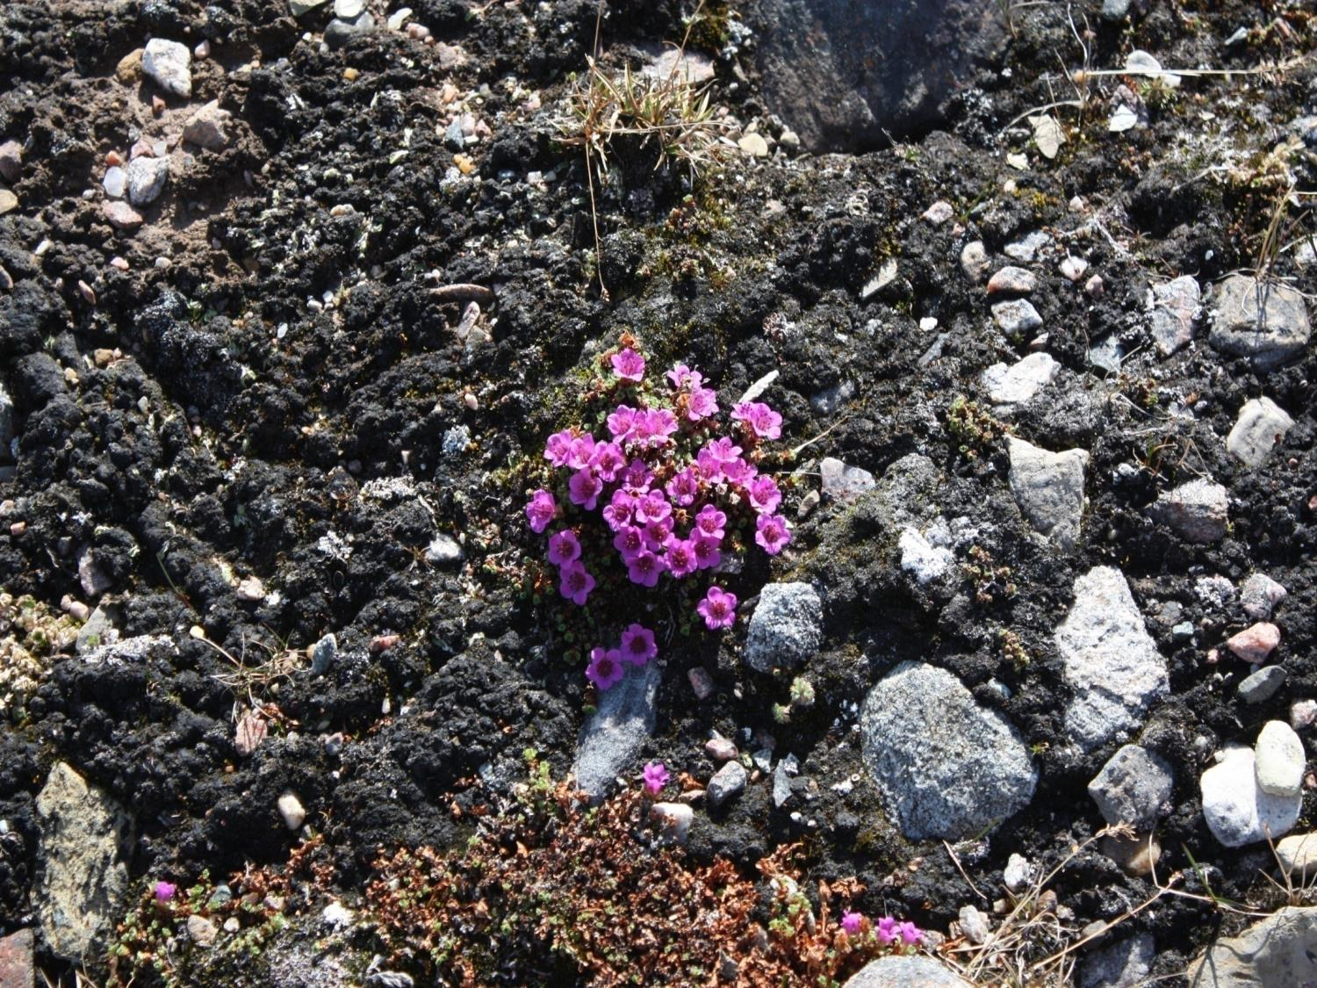
L^{c}ᓇ Matna
ᖁᔭᓐᓇᒦᒃ Qujannamiik
Thank you
Merci

